Slide 1
План профориентационной работы с обучающимися на 2020-2021 учебный год
Муниципальное бюджетное общеобразовательное учреждение
Средняя общеобразовательная школа с. Дерзиг-Аксы

Slide 2
Цели:
создание условий и возможностей для профессиональной ориентации и самоопределения с целью получения необходимых первоначальных знаний, умений и навыков, формирования профессиональных планов обучающихся способствующих решению проблем трудовой и социальной адаптации.
- создание эффективной системы профессионального сопровождения учащихся в
соответствии с их способностями, интересами и запросами рынка труда.

Slide 3
Задачи:
создать условия для осознанного профессионального самоопределения учащихся в соответствии со способностями, склонностями, личностными особенностями, потребностями общества, формирование способности к социально-профессиональной адаптации в обществе;
создать систему подготовки учащихся 9 класса в рамках профориентационной деятельности.
- способствовать проектированию подростками своих жизненных и профессиональных планов, идеалов будущей профессии и возможных моделей
достижения высокой квалификации в ней.

Slide 4
Используемые методы, технологии
Методы профессиональной психодиагностики
Методы морально-эмоциональной поддержки обучающихся
Информационно-справочные и просветительские методы
беседы и интервью, тесты, опросники, наблюдение, использование игровых и тренинговых ситуаций и т.д;
тренинги, публичные выступления, различные положительные примеры самоопределения
профориентационные уроки; справочная литература, информационно-поисковые системы, , встречи со специалистами по различным профессиям, классные часы по профориентации

Slide 5
Содержание профориентационной работы
Сбор информации об учебных заведениях.
Создание каталога профессий.
Профориентация игра «Мир профессий».
Беседа «Право выбора».
Встречи с представителями различных профессий
Классный часы.
Профориентационная информация: техникумы и ВУЗы Республики Тува.
Проведение профессиональной диагностики учащихся 9-11 классов.
Игра в абитуриенты «О порядке приема».

Slide 6
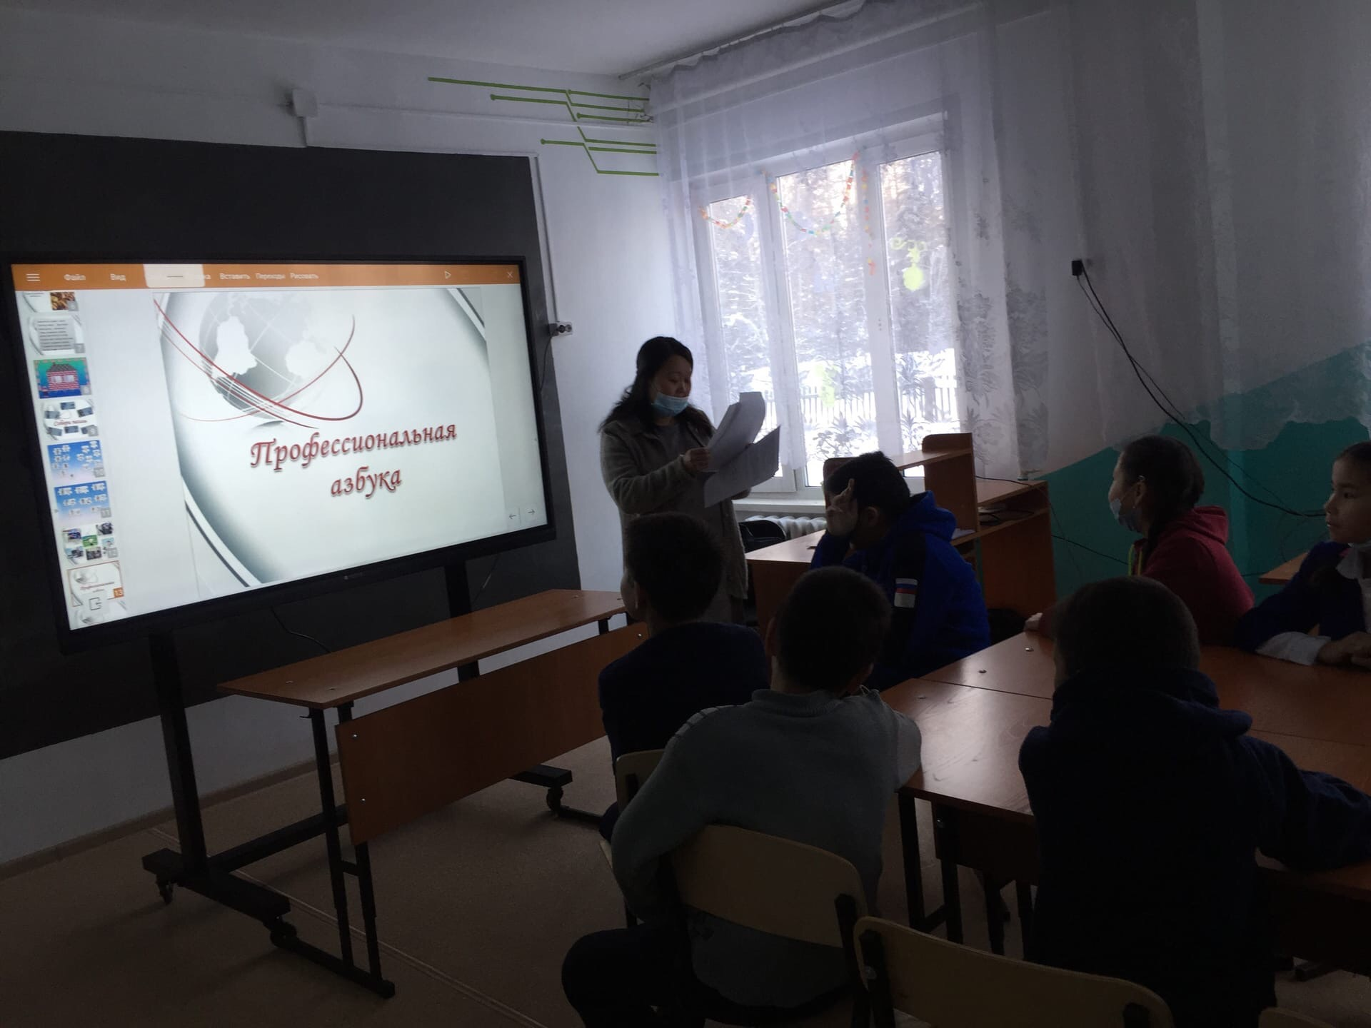

Slide 7
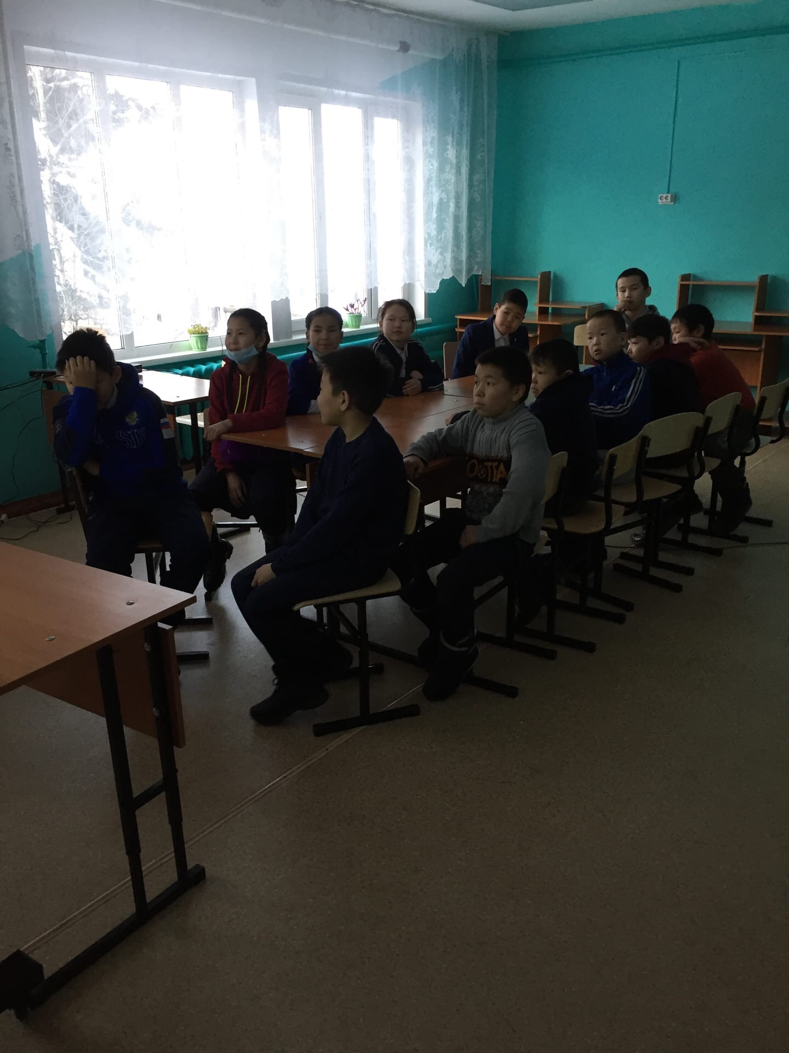

Slide 8
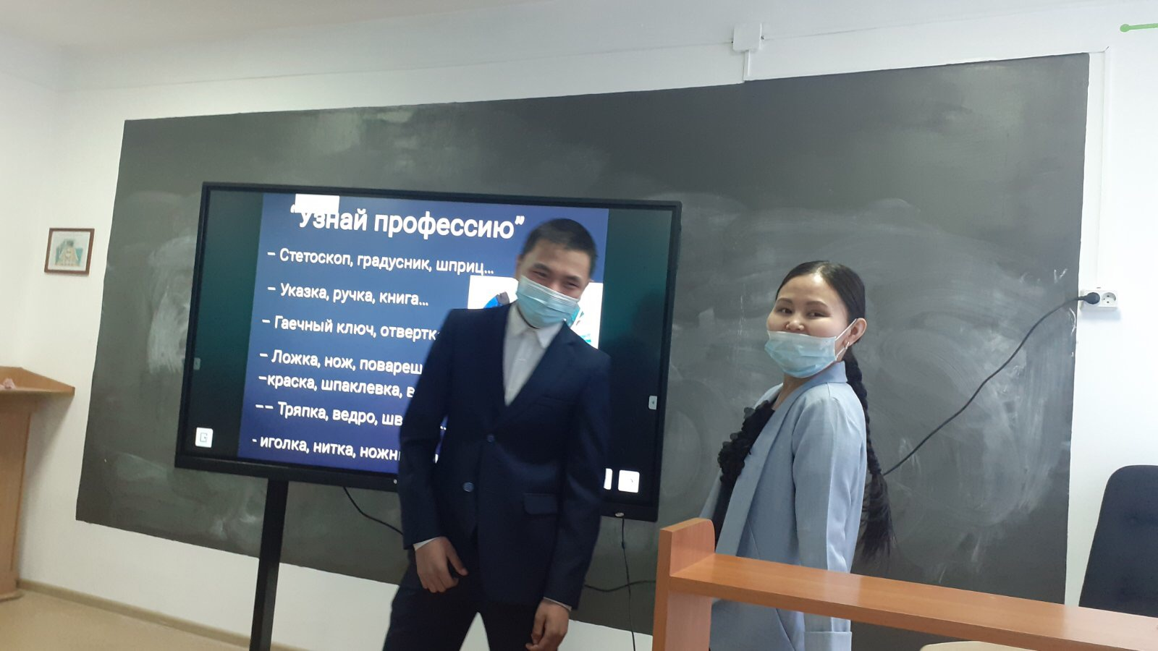

Slide 9
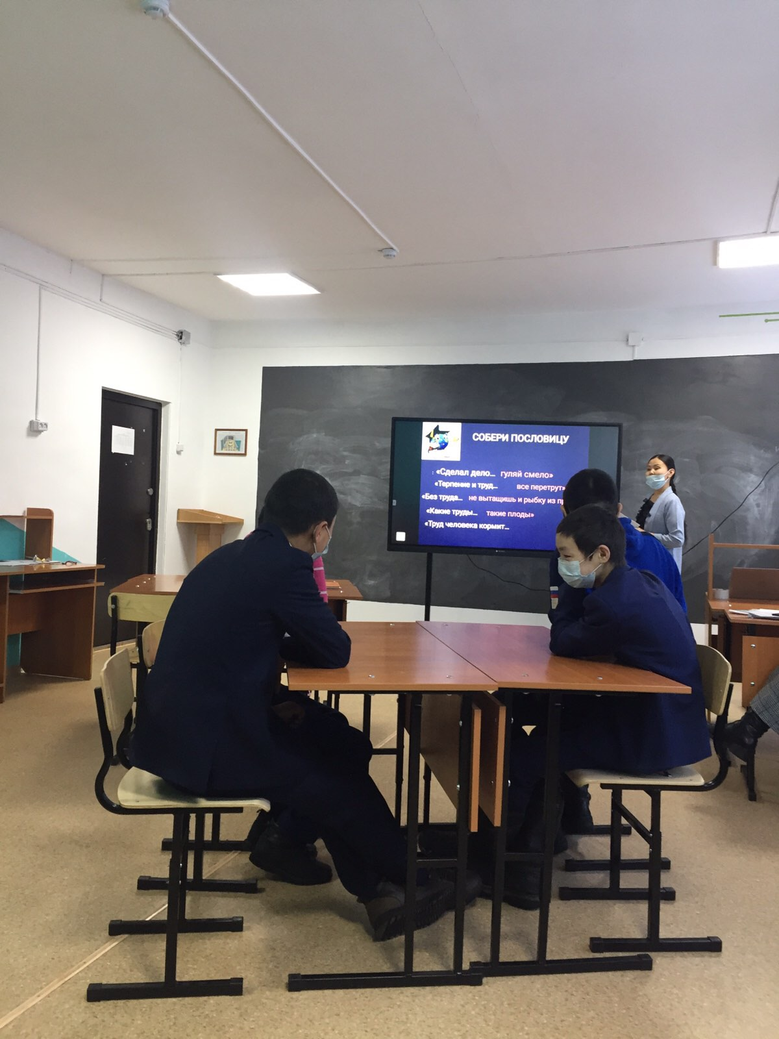

Slide 10
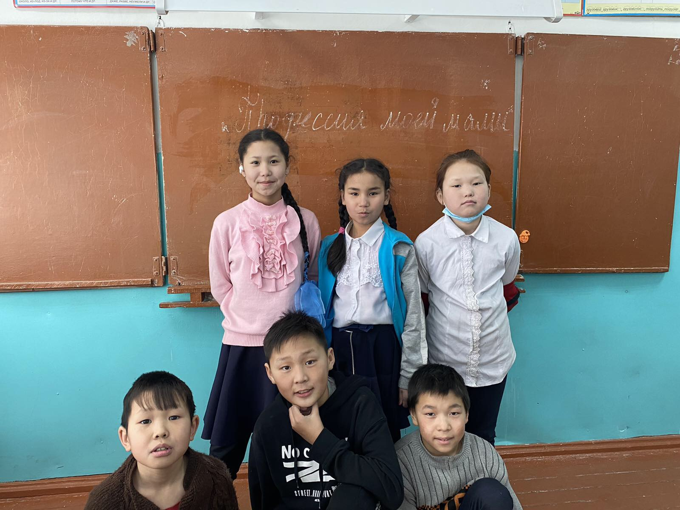

Slide 11
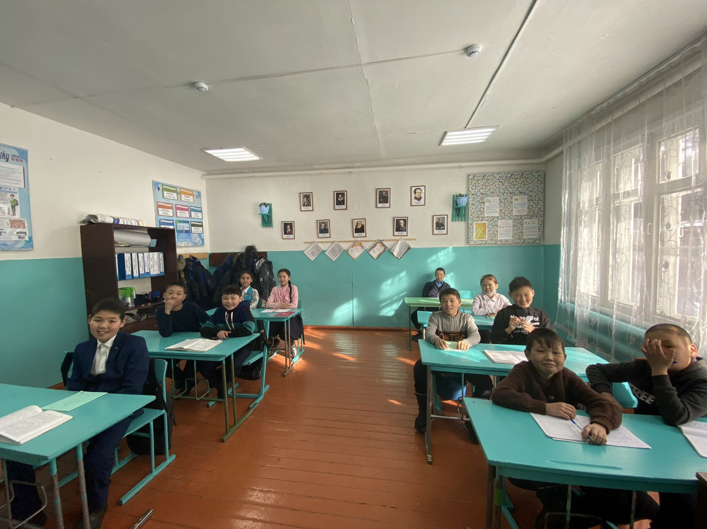

Slide 12
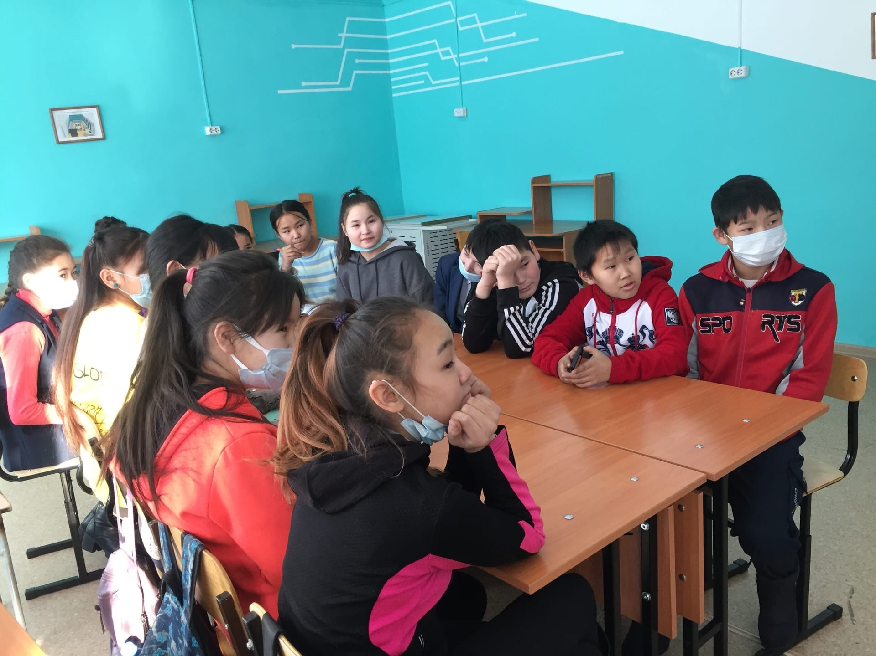

Slide 13
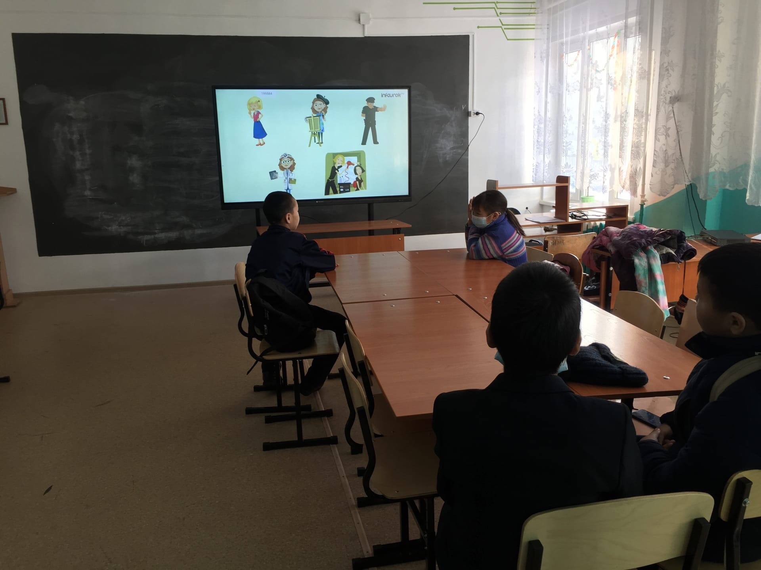

Slide 14
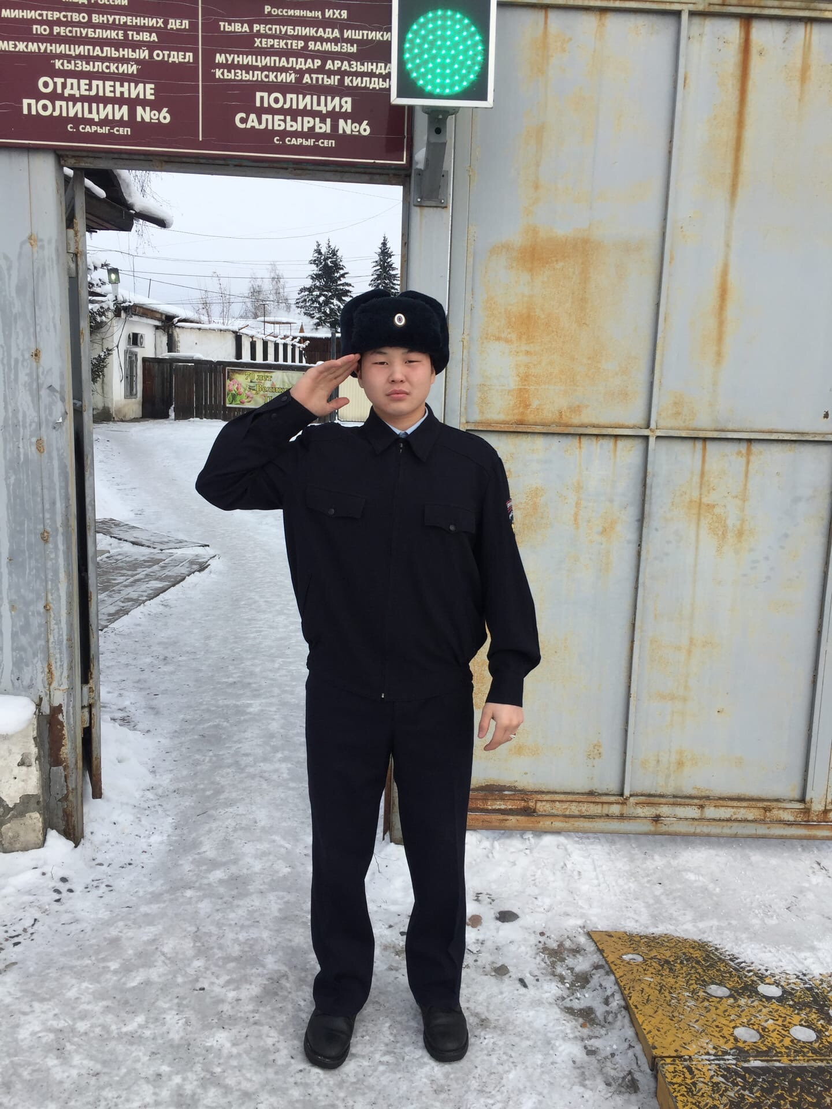
Ученик 10 класса
Монгуш Хулер Аясович фотоконкурс «Профессия моей мечты»

Slide 15
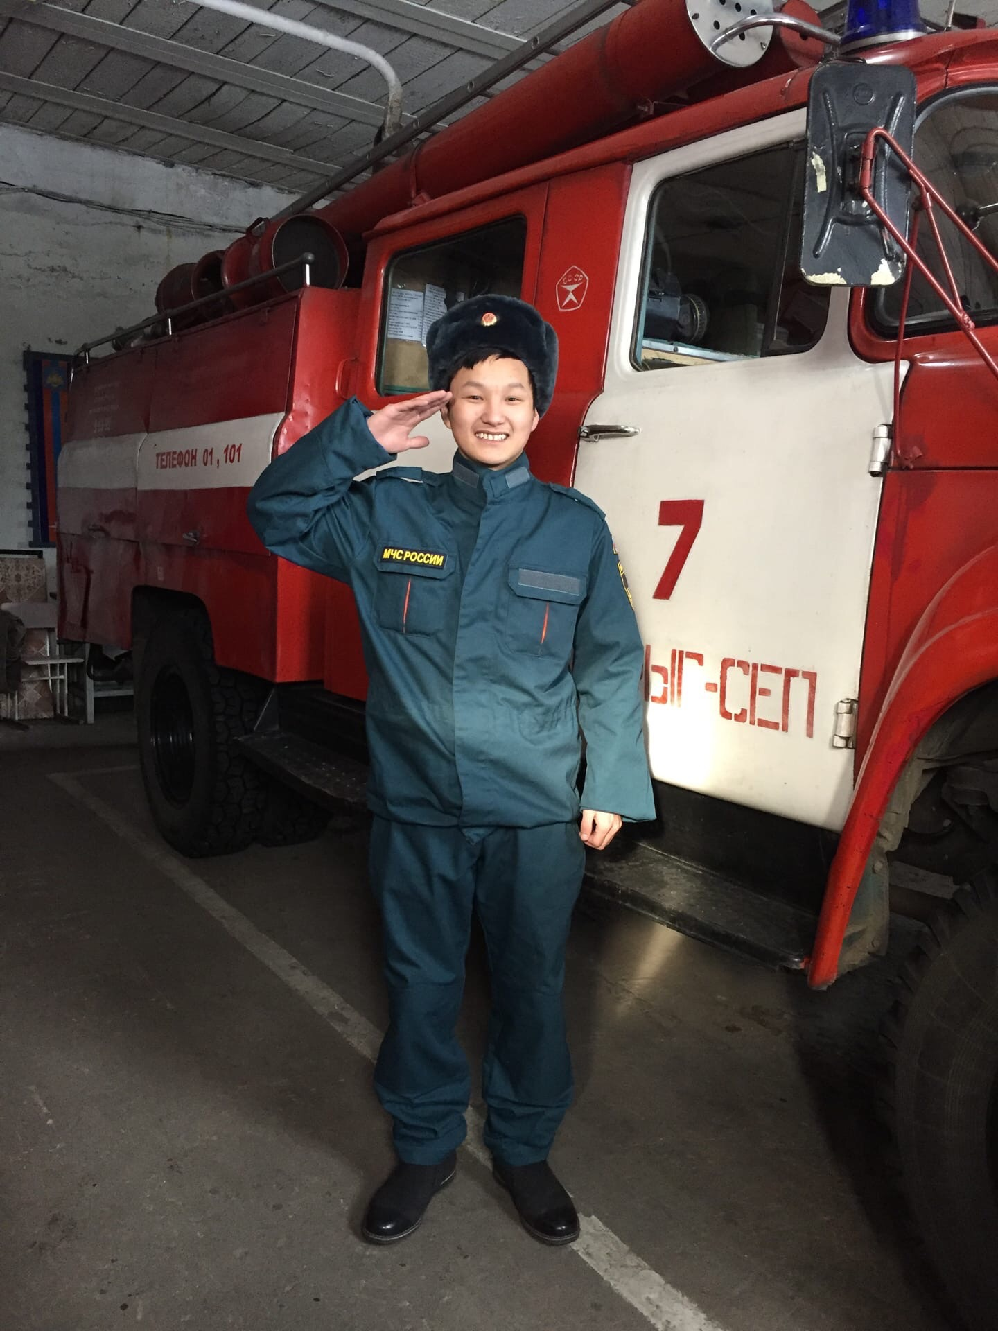
Ученик 11 класса
Хомушку Оттук-Даш
Радикович фотоконкурс «Профессия моей мечты»

Slide 16
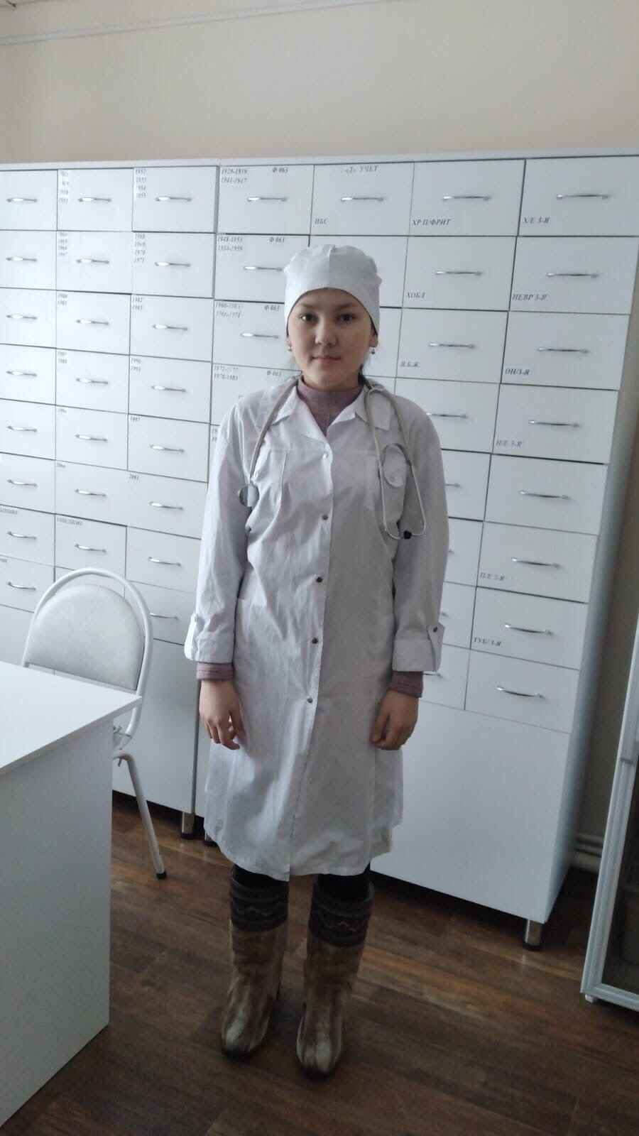
Ученица 11 класса
Салчак Онзагай фотоконкурс «Профессия моей мечты»

Slide 17
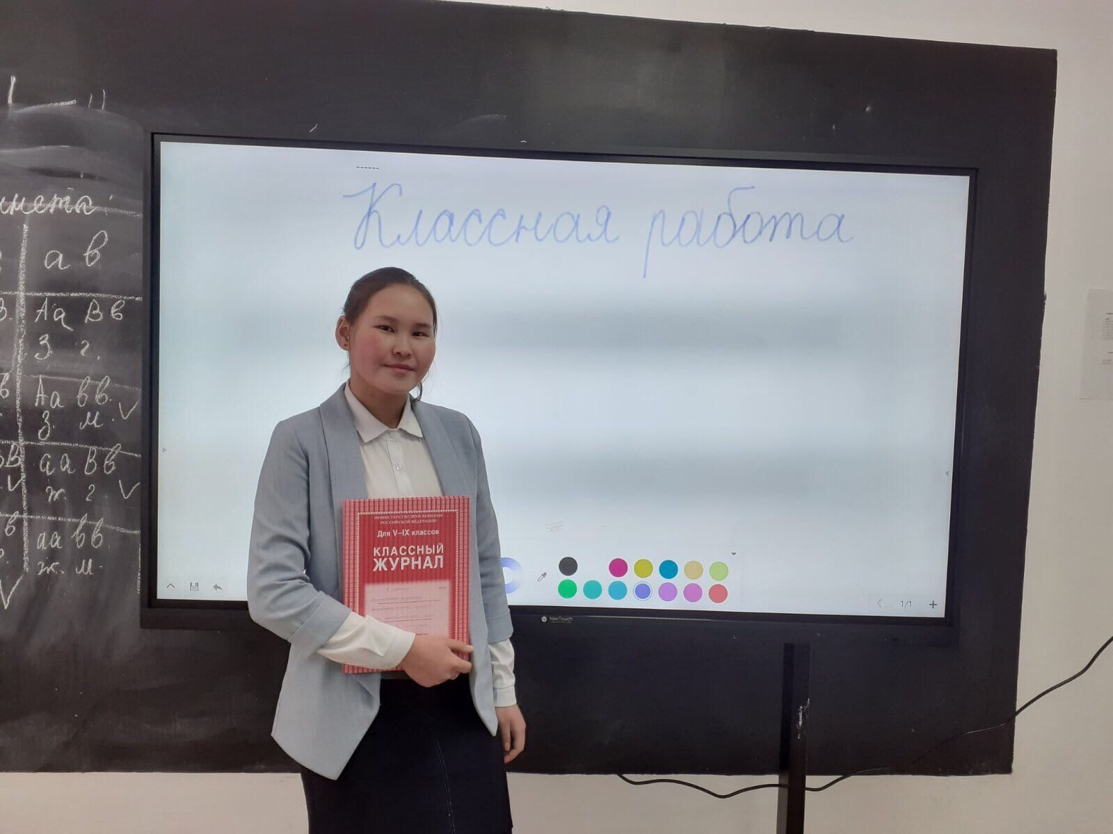
Ученица 11 класса
Хомушку Айслана Юрьевна фотоконкурс «Профессия моей мечты»

Slide 18
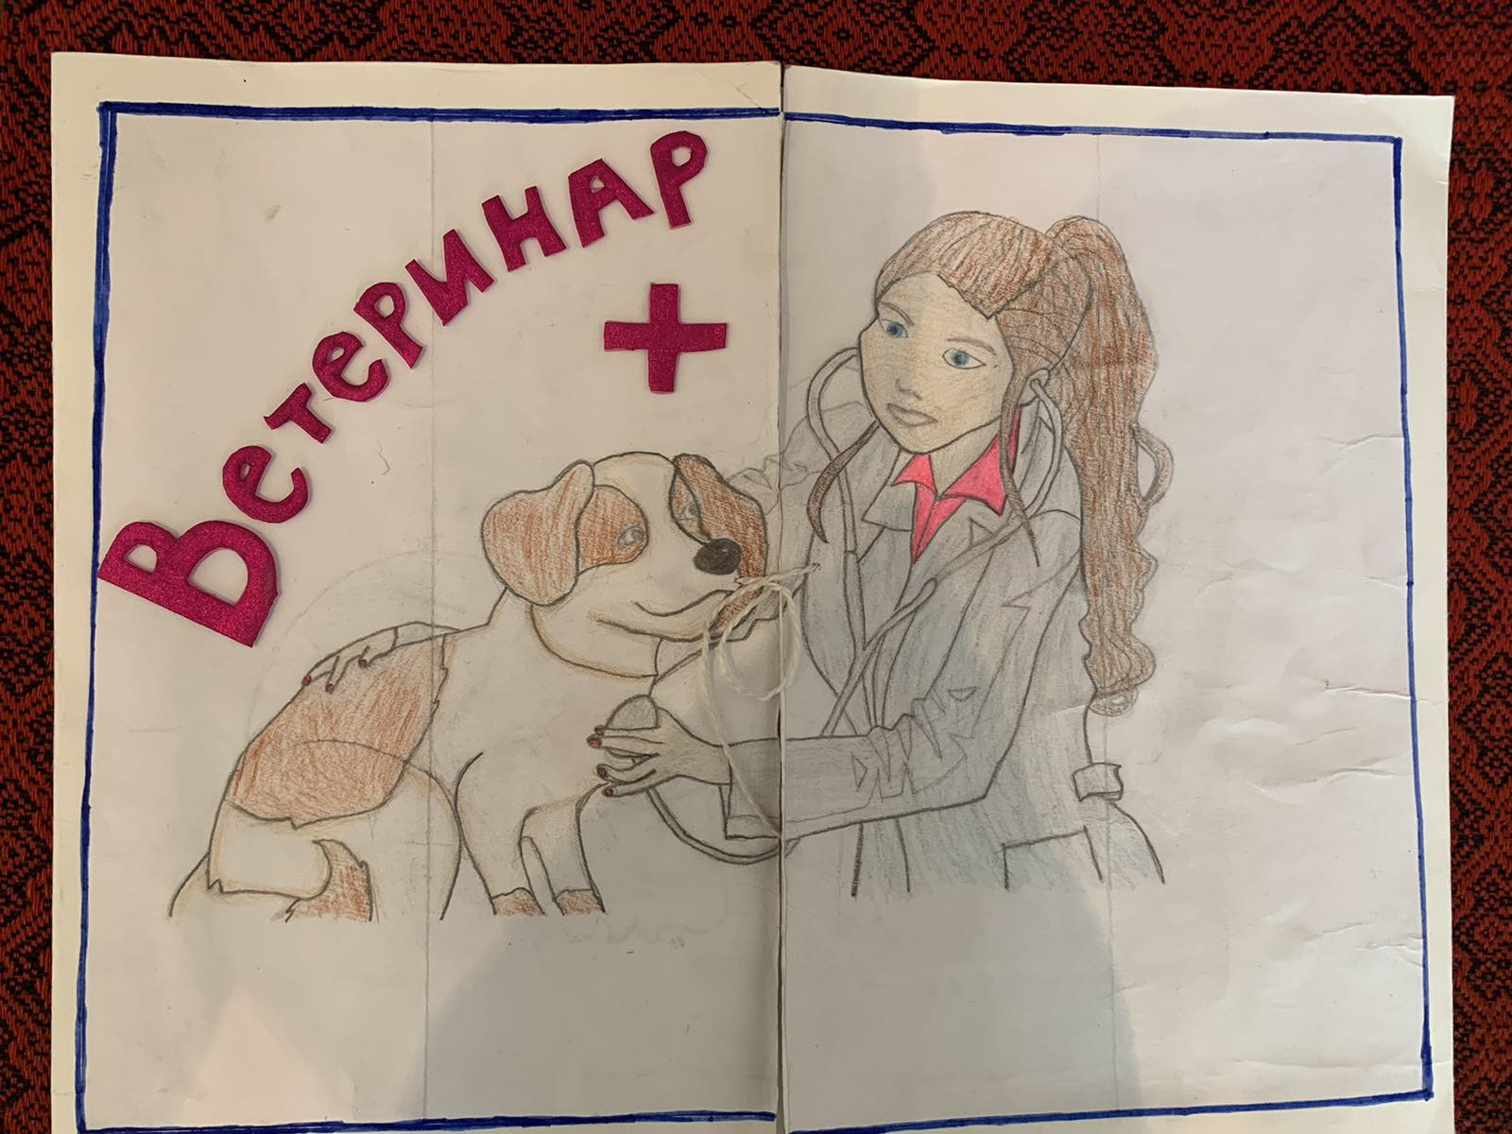
Лепбук « Профессия моей мечты» выполнила ученица 7 класса Куулар Айыран Амыровна

Slide 19
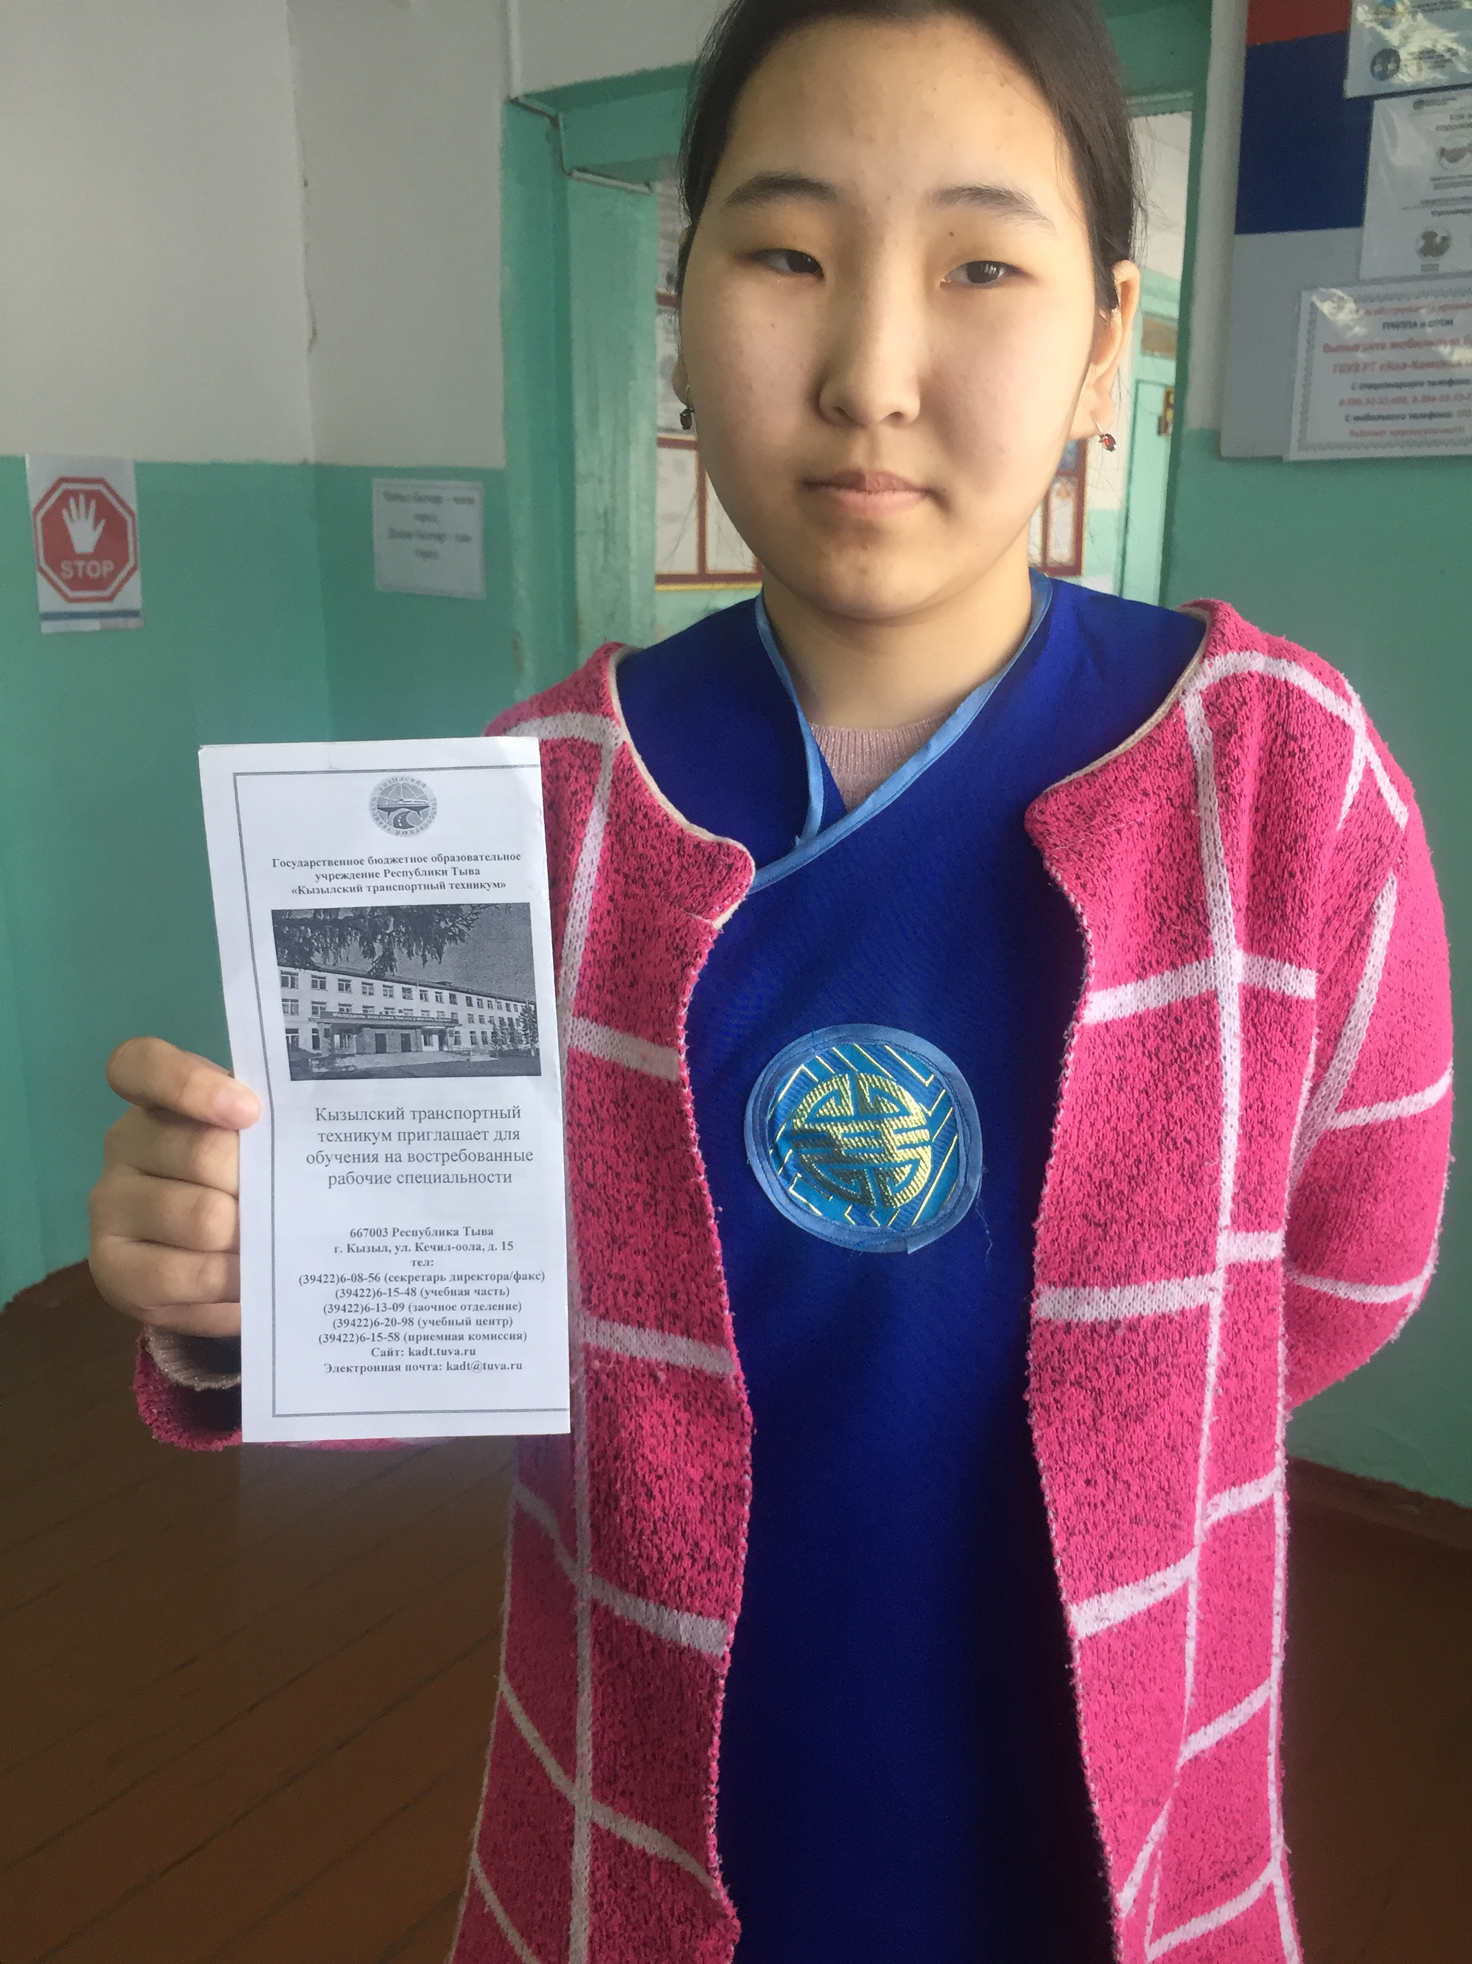
Ознакомление и раздача буклетов техникумов и Вуза Республики Тыва

